Slide 1
Etat des lieux des des usages de drogues à 17 ans
Stanislas SPILKA
OFDT
Matinale de l’OFDT
12/10/2023

Slide 2
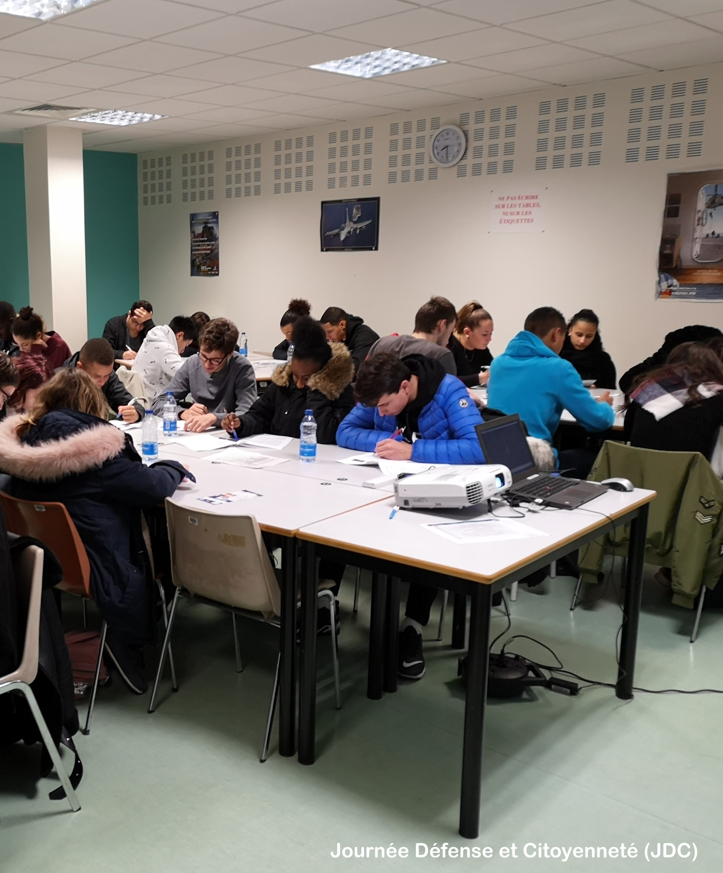
L’enquête ESCAPAD 2022
22 430 adolescents convoqués à la Journée Défense et Citoyenneté (JDC) ont complété un questionnaires anonyme entre le 21 et 25 mars 2022;
Âgés de 17,4 ans en moyenne, 92% sont lycéens, 4% sont des apprentis et 4% sont sortis du système scolaire ;
L’enquête ESCAPAD est un sondage probabiliste qui permet d’être représentatif des adolescents français âgés de 17 ans.
Publication :
Les drogues à 17 ans - Analyse de l'enquête ESCAPAD 2022 Tendances n° 155, OFDT, 8 p. Mars 2023

Slide 3
Les usages de cigarettes, boissons alcoolisées et cannabis en 2022

Slide 4
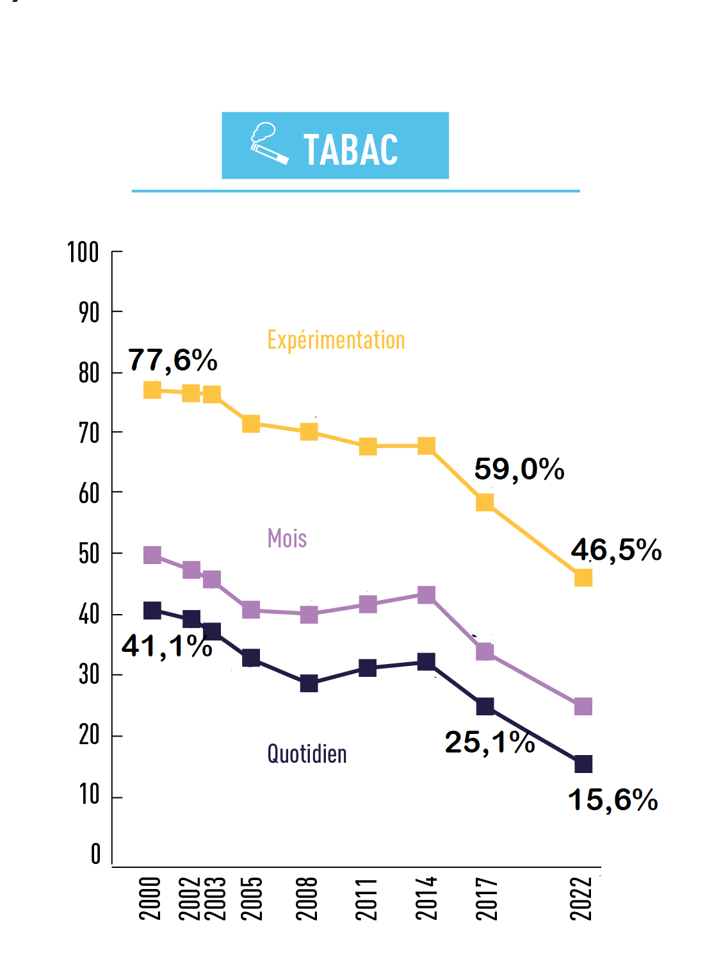
Évolution 2000-2022 des usages de cigarettes de tabac à 17 ans
Forte baisse du tabagisme quotidien entre 2017 et 2022 qui perd 10 points.
En 20 ans, le tabagisme des adolescents français a été pratiquement divisé par 3

Slide 5
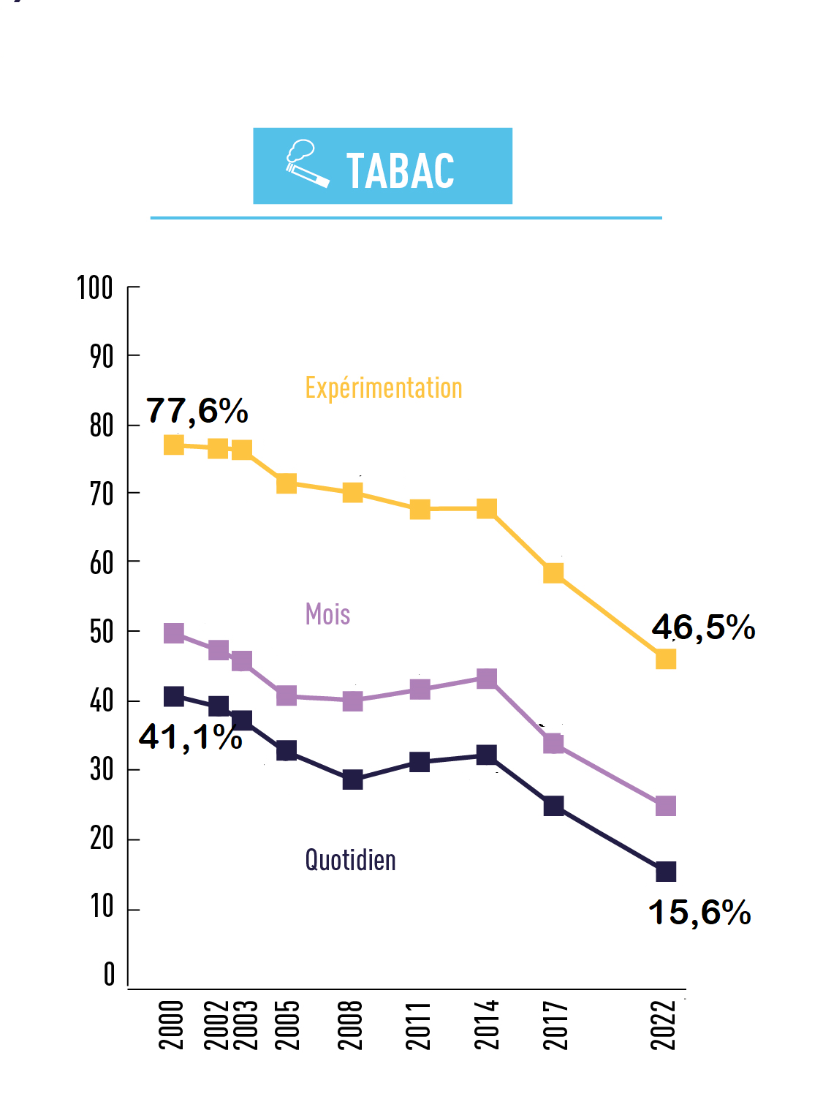
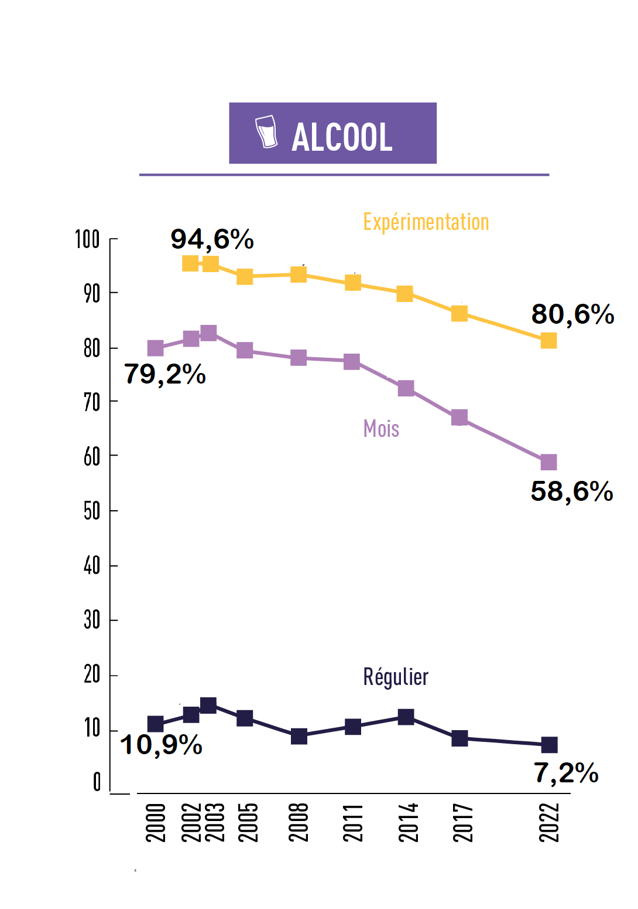
Évolution 2000-2022 de boissons alcoolisées à 17 ans

Slide 6
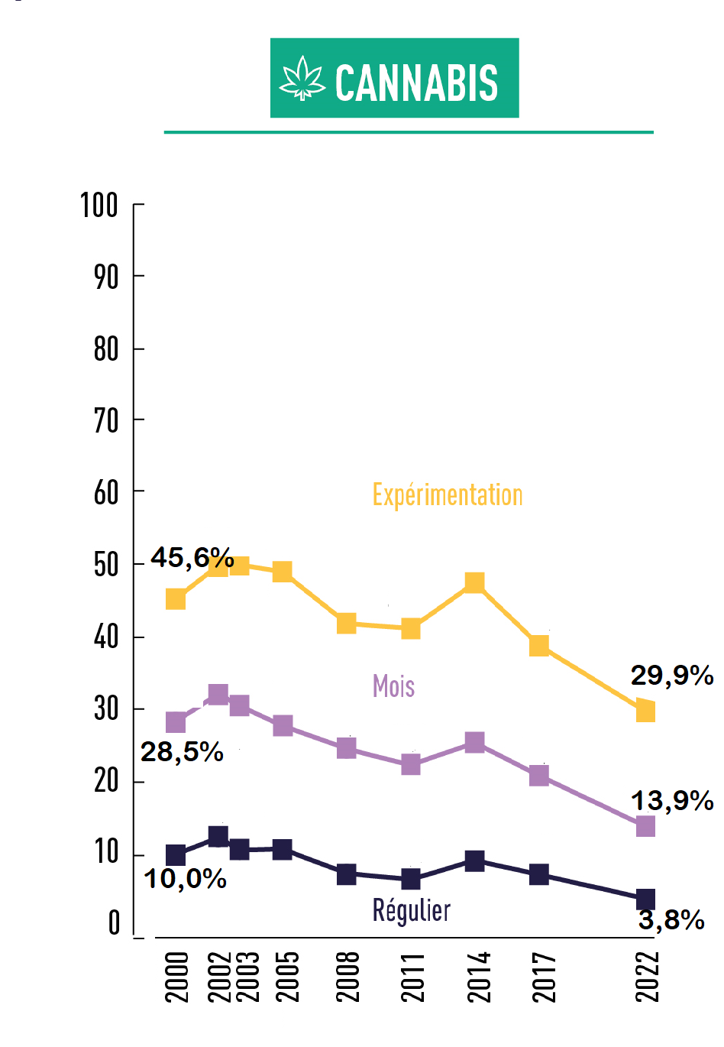
Évolution 2000-2022 de cannabis à 17 ans

Slide 7
Niveaux d’usage selon le sexe en 2022
(%) | Garçons |  | Filles
Expérimentation de cigarettes | 46,2 | = | 46,9
Usage quotidien de cigarettes | 17,0 | > | 14,2
Expérimentation d’alcool | 81,0 | = | 80,3
Usage régulier d'alcool | 9,8 | > | 4,4
Expérimentation de cannabis | 31,7 | > | 28,0
Usage régulier de cannabis | 5,3 | > | 2,2
Source : ESCAPAD 2022, OFDT

Slide 8
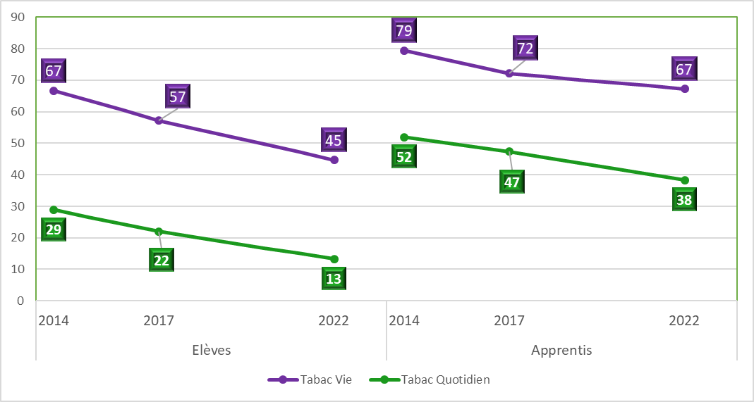
Niveaux d’usage selon la situation scolaire : la tabagisme
x3
Source : ESCAPAD 2022, OFDT

Slide 9
Autres subtances illicites : Ecstasy, cocaïne, héroïne

Slide 10
Utilisation de la e-cigarette

Slide 11
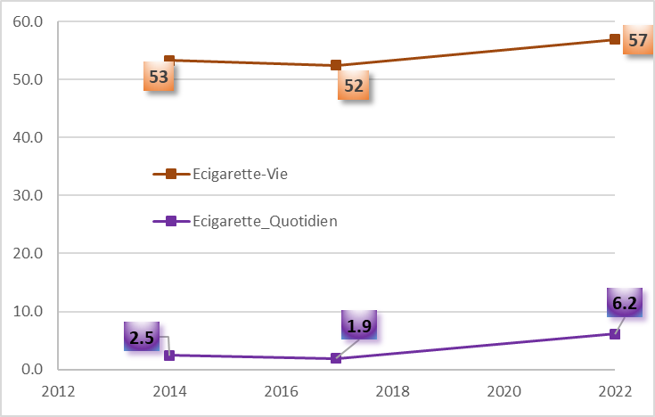
Évolution de l’usage de e-cig depuis 2014
x3

Slide 12
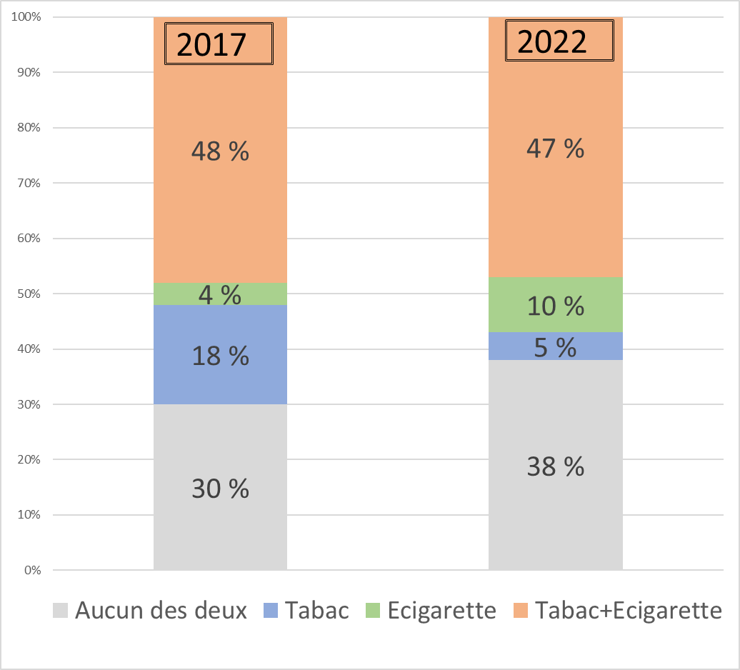
Les expérimentations de Tabac* et/ou de e-cigarette
* (cigarettes et/ou chicha)

